Slide 1

МЭС СЕВЕРО-ЗАПАДА

Slide 2
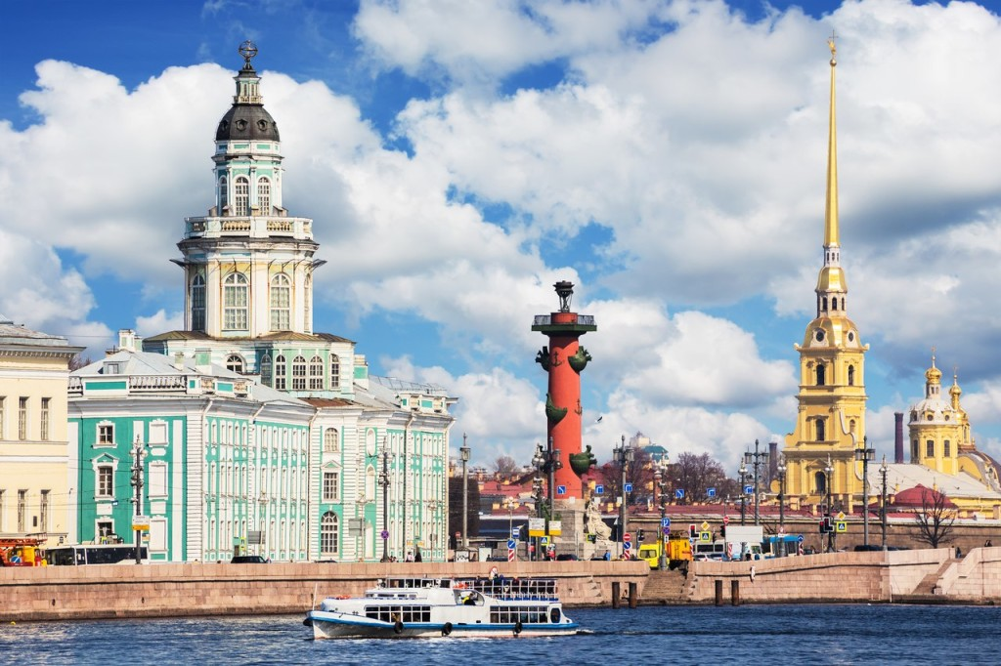
Санкт-Петербург

Slide 3
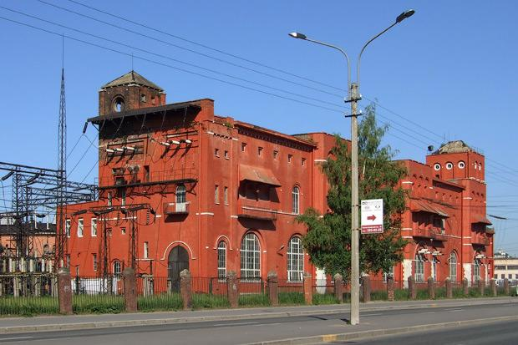
Главная понижающая ПС Волховской ГЭС. (наст.Волхов-Северная).

Slide 4
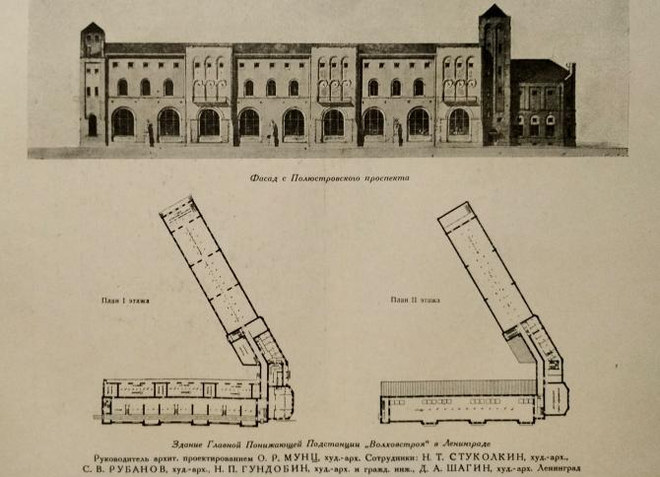
Строительство 1923-1926. Инж. Г.Графтио, арх. О.Мунц.
Ежегодник общества архитекторов-художников. Вып. 12. 1927.

Slide 5
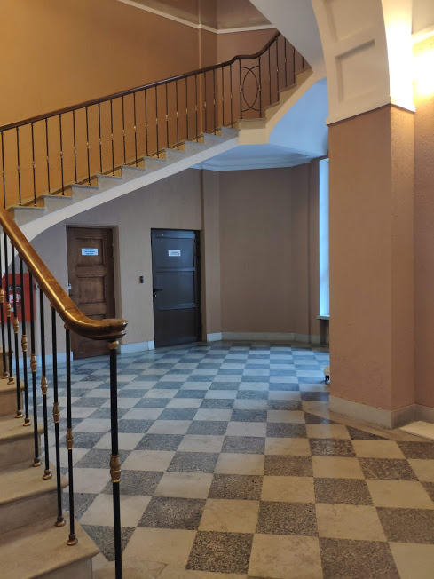
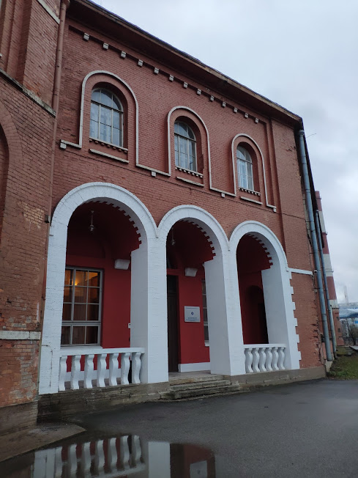
Включён КГИОП в "Перечень вновь выявленных объектов, представляющих историческую, научную, художественную или иную культурную ценность"

Slide 6
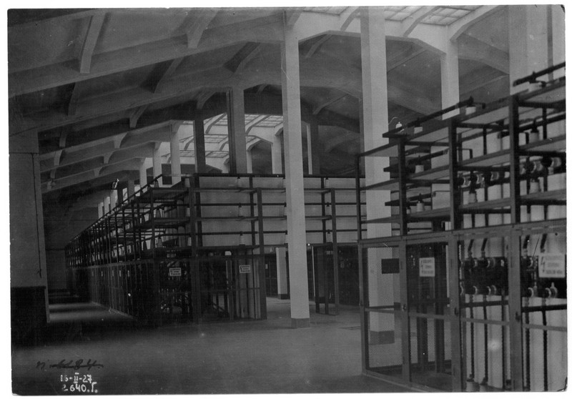
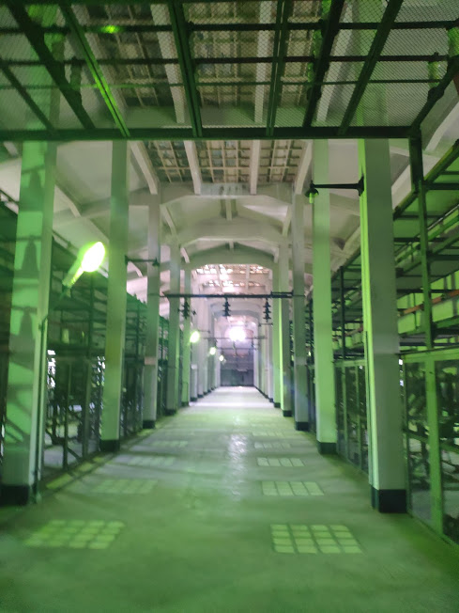
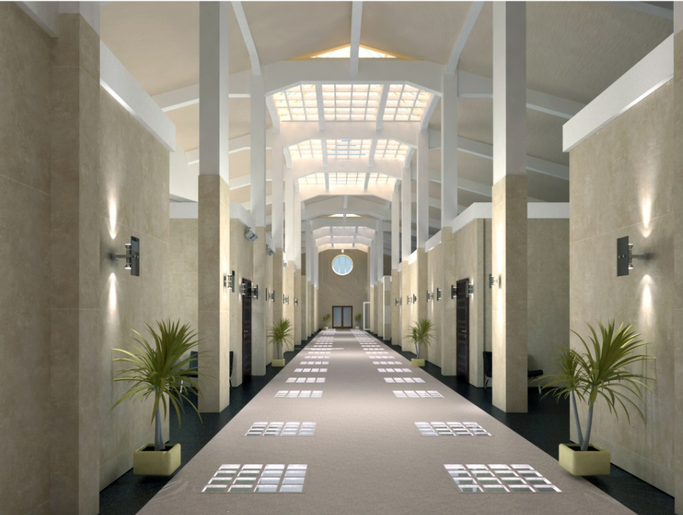
Интерьеры ПС. Прошлое. Настоящее Будущее.

Slide 7
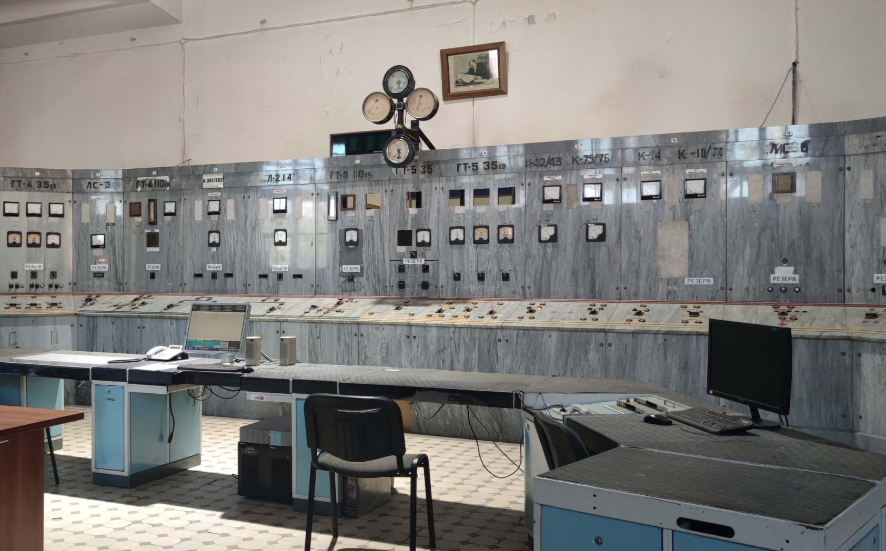
Интерьеры ПС. Главный пульт.

Slide 8
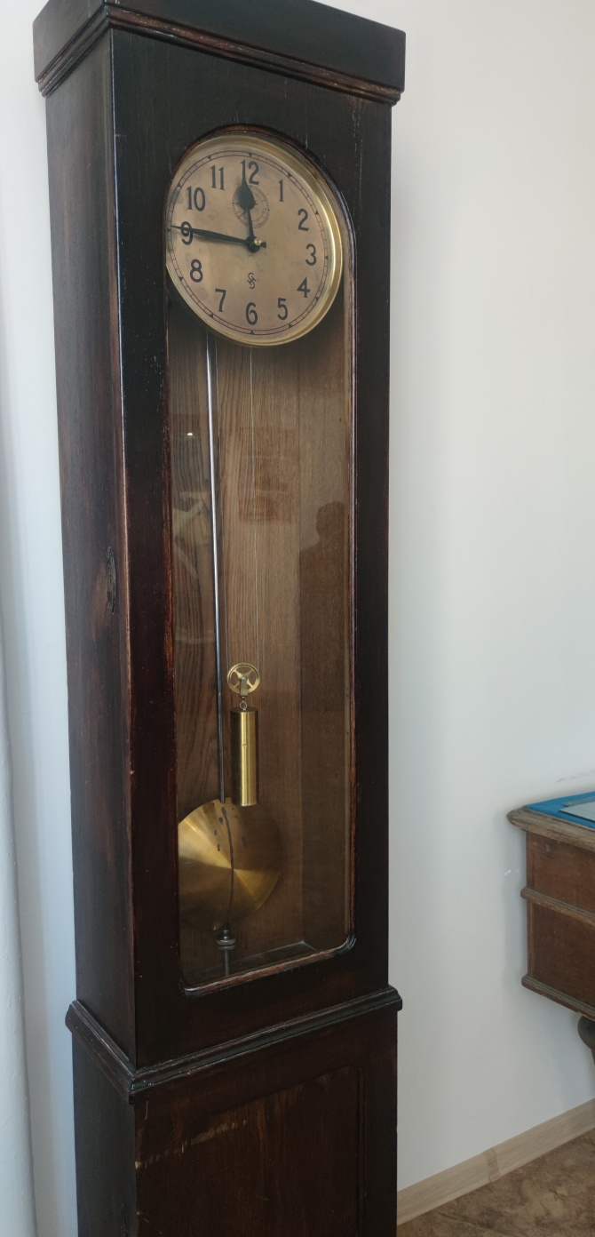
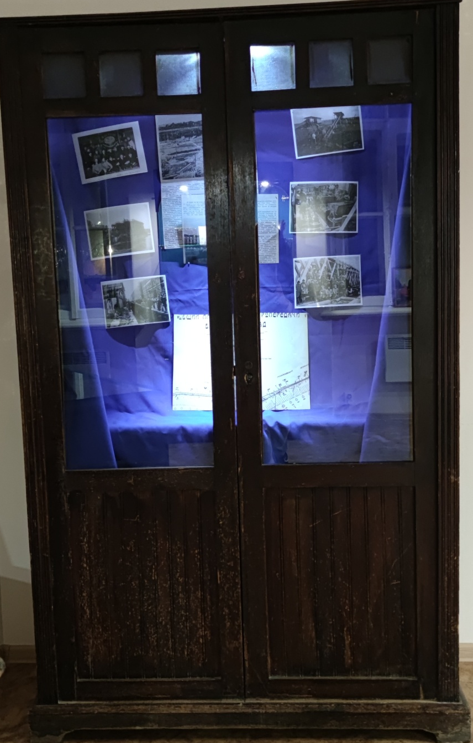
Подлинные предметы мебели начала XX в.

Slide 9
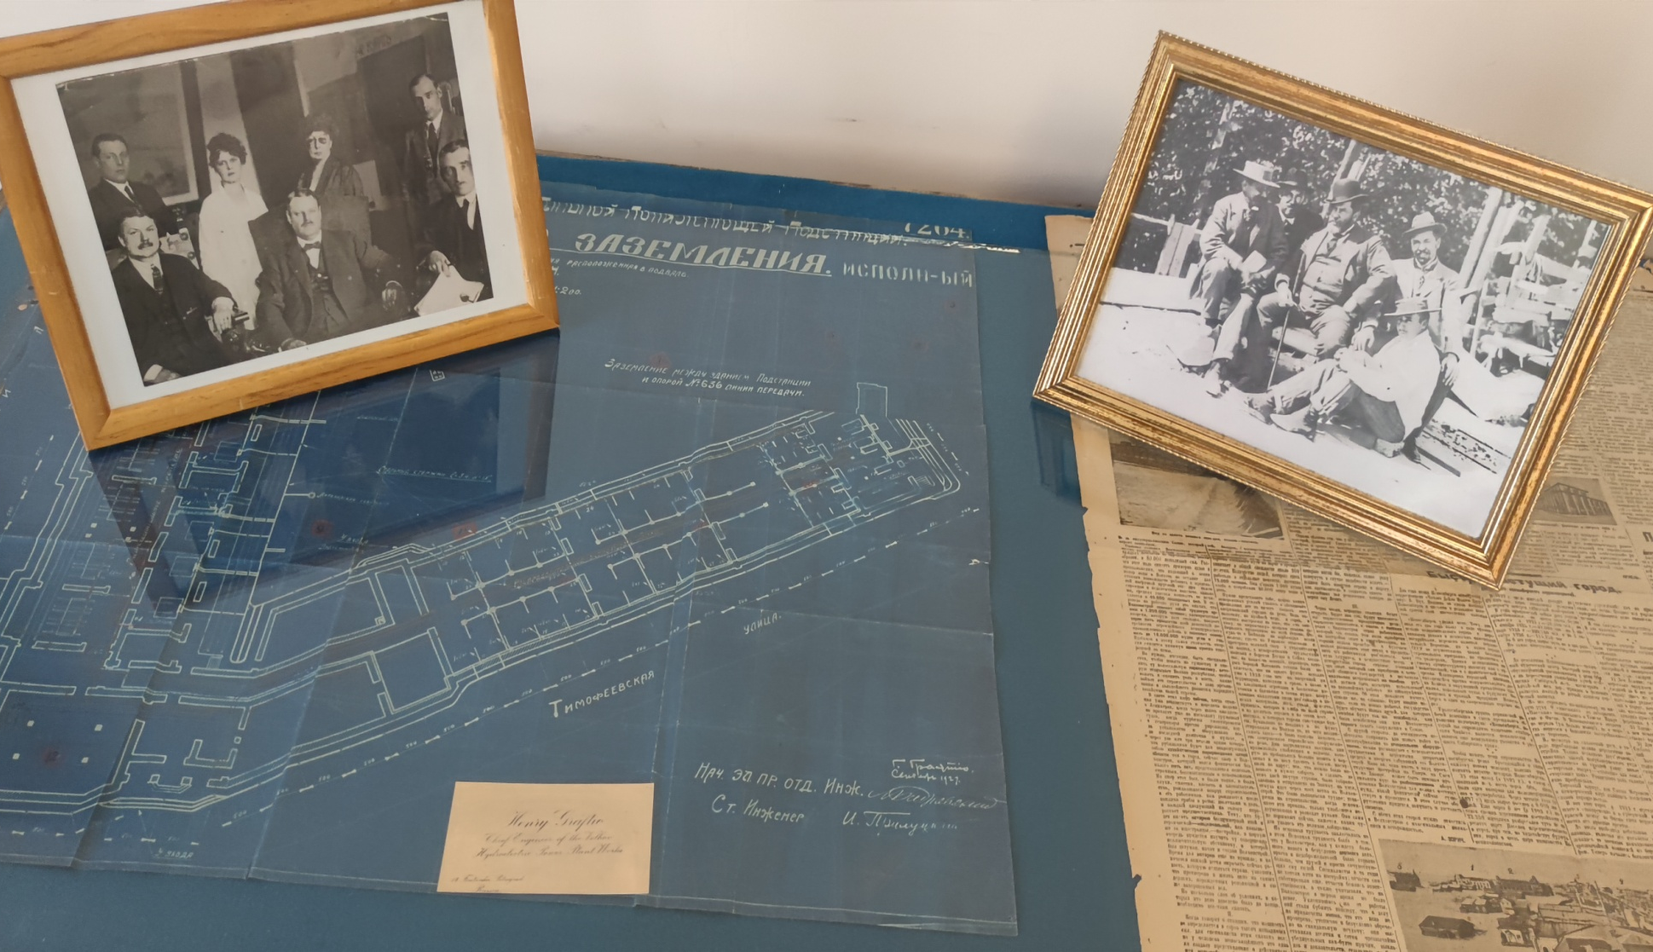
Личные архивы в музее.

Slide 10
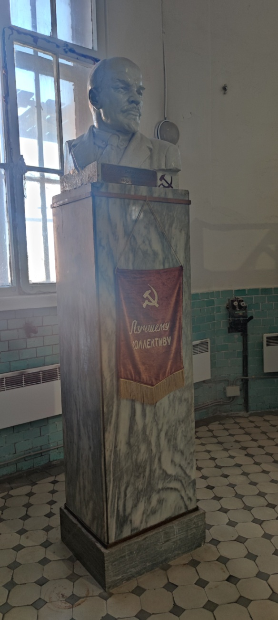
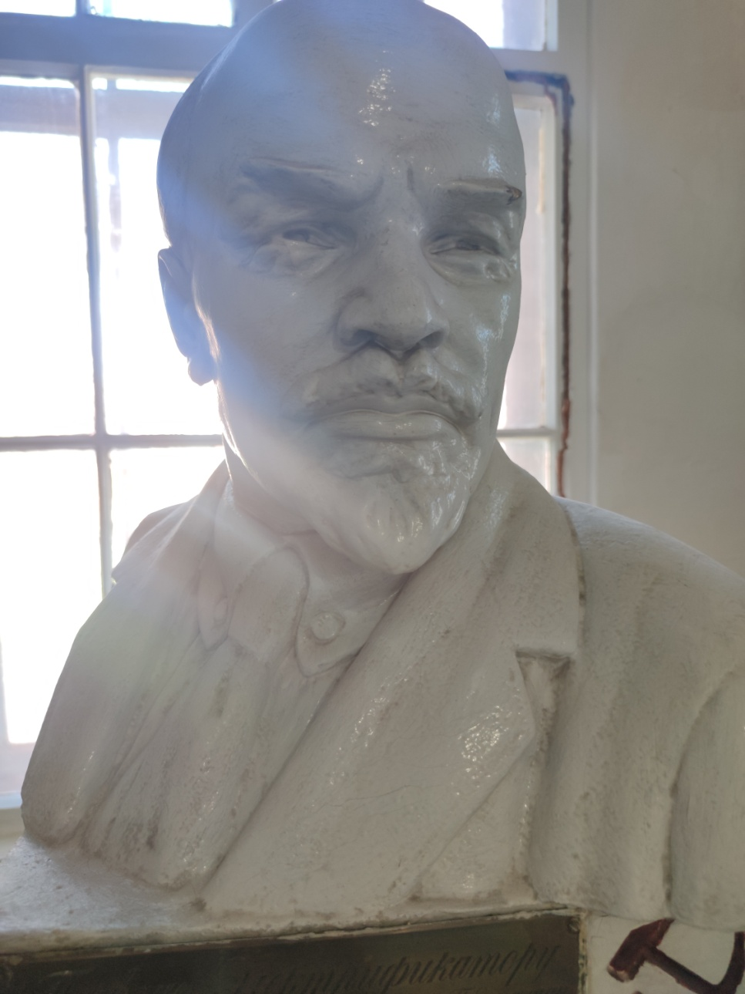
Бюст В.И.Ленина в помещении главного щита управления.

Slide 11
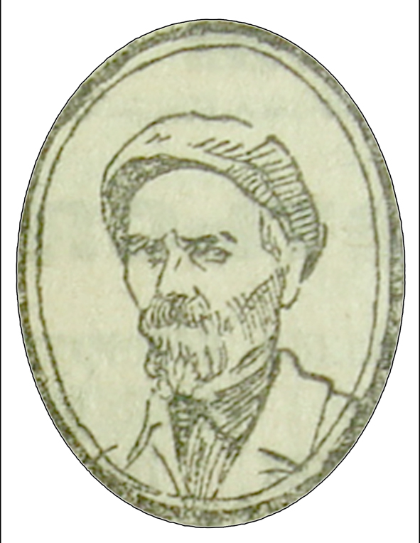
Портрет скульптора «Красной газете» 1925г. единственное изображение В.Ф. Разумовского.

Slide 12
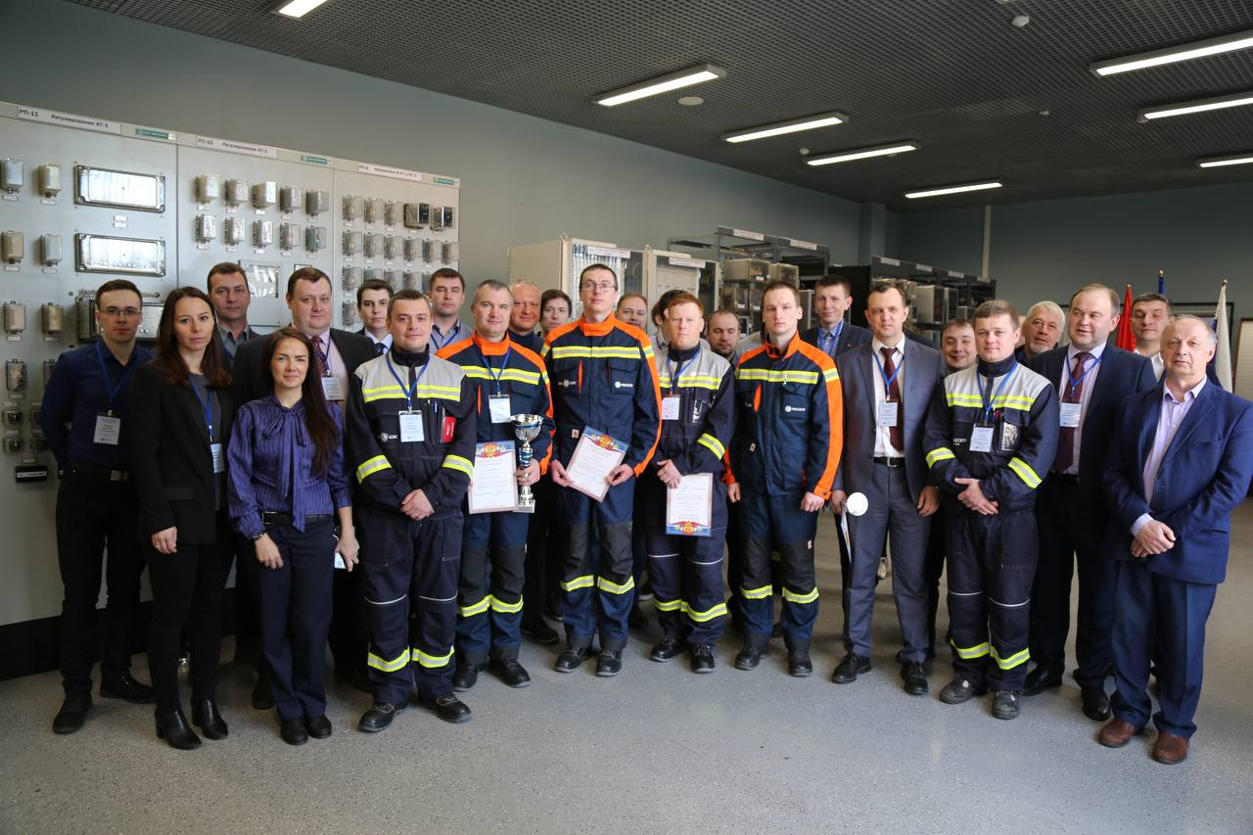
Экскурсионная деятельность.

Slide 13
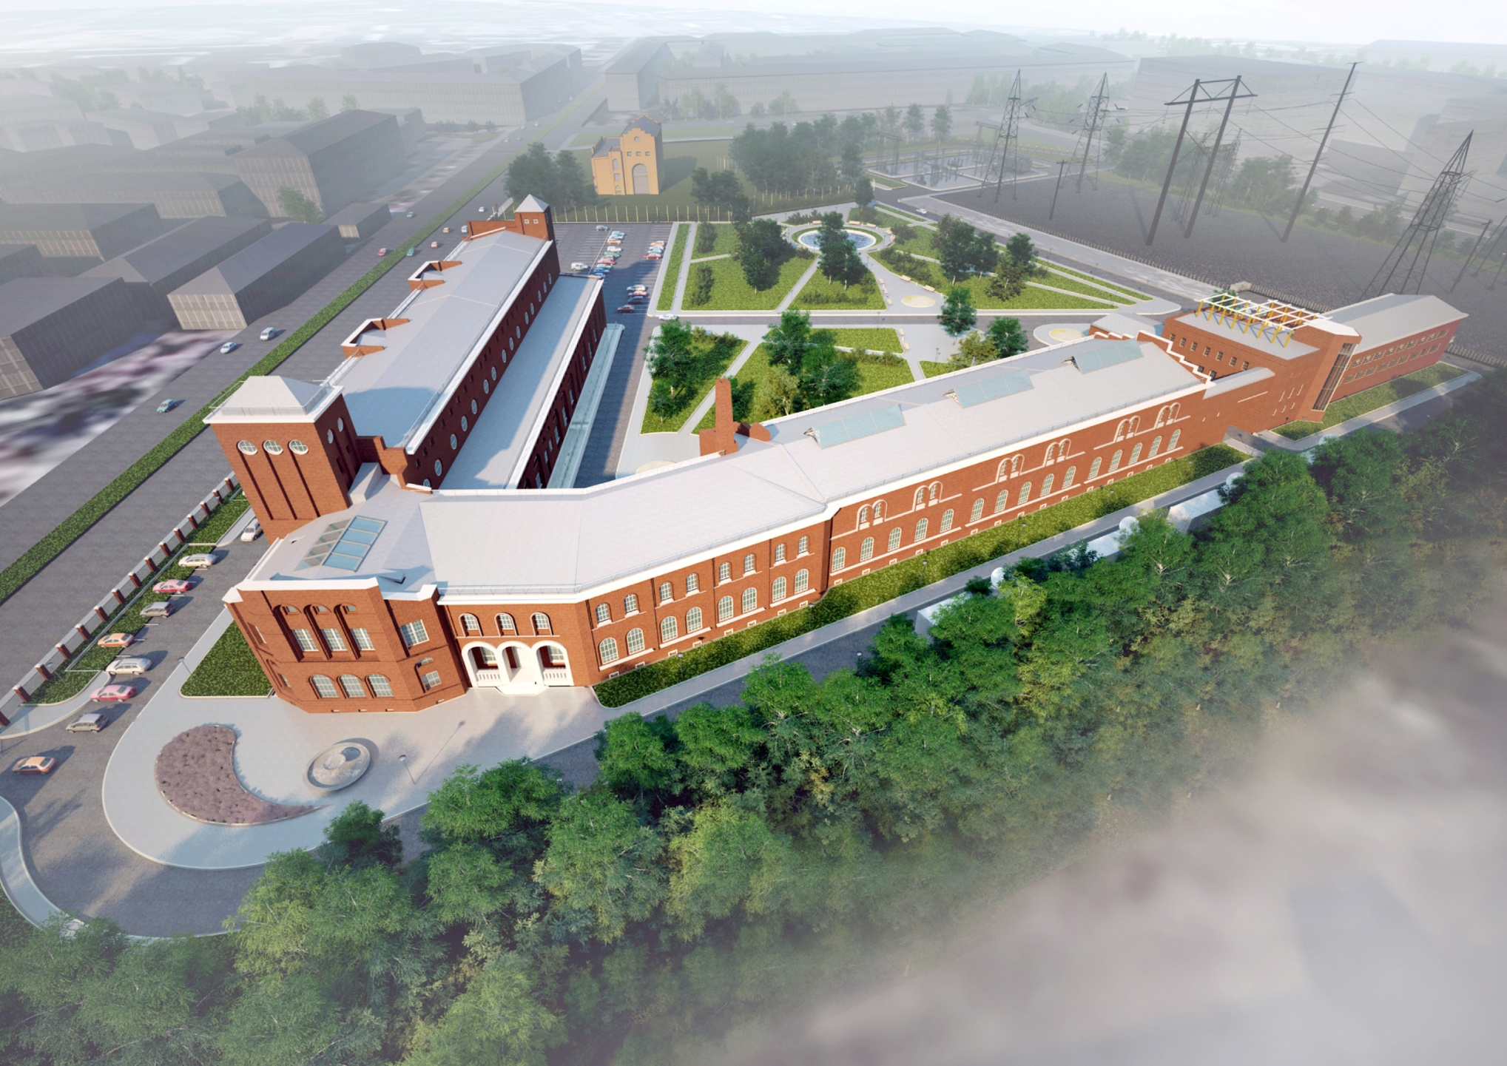
Будущее здания ПС Волхов-Северная.

Slide 14
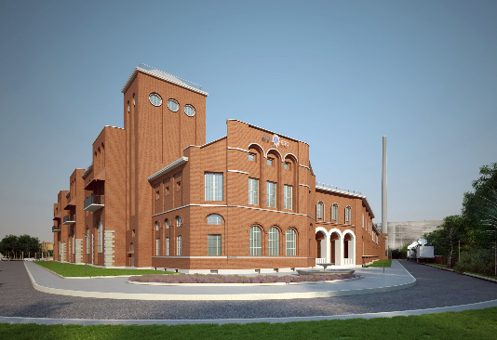
Интерьеры ПС. Прошлое. Настоящее Будущее.

